Slide 1
Judicializace mezinárodní politiky
Hubert Smekal
hsmekal@fss.muni.cz
EVS441 Judicializace MP
13. října 2016

Slide 2
Co se zkoumá na poli IL/IR?
Tvorba MP
Interpretace MP
Komplicita s MP

Slide 3
Mezinárodní soudní tělesa
Fáze vývoje
  Arbitráže
  Mezistátní soudy
  Agenti mezinárodní justice

Slide 4
Mezinárodní soudní těleso
Stálost/dlouhodobost
Ustavení mezinárodněprávním instrumentem
Rozhoduje dle mezinárodního práva
Ustálená procesní pravidla
Rozsudky právně závazné
(soudcové nejmenováni ad hoc)
(aspoň jedna strana sporu stát nebo MO)
2006 – 17 těles (Romano et al)

Slide 5
Klasifikace mezinárodních soudních těles
Mezistátní
Transnacionální
Mezistátní tribunály (MSD, MT pro mořské právo, WTO)
LP soudy
Soudy regionálních integračních uskupení
Mezinárodní trestní soudy

Slide 6
Srovnání regionálních LP soudů
Evropa: ESLP (1959, 1998)
Amerika: IACommHR (1960) + IACtHR (1979)
Afrika: ACommHR (1987) + AfrCtHR (2004)
Evropa: 10.000s případů/rok
Amerika: 100 případů (15 k soudu)/rok
Afrika: 10 případů/rok

Slide 7
Mezinárodní zavazování
Proč se státy zavazují?
Proč tvoří soudy
Jak soudy fungují? Nezávislost?
Jaké mají účinky („efektivita“)?
Problémy s efektivitou
  Efficiency, effectiveness, efficacy
  Problém endogeneity

Slide 8
Koncept legalizace
Goldstein, Kahler, Keohane, Slaughter: „Legalization, a particular form of institutionalization, represents the decision in different issue-areas to impose international legal constraints on governments.“
Rozdílný regionální vývoj – legalizace i komplicita.
Rozdíly v mezinárodních smlouvách – vágní x přesně formulované; potvrzující obyčeje x zavádějící nová pravidla.

Slide 9
Koncept legalizace
Mezinárodní instituce – „sets of rules, norms, and decision-making procedures that shape the expectations, interests, and behavior of actors.“
Legalizace představuje „particular form of institutionalization characterized by 3 components“ (Abbot, Keohane, Moravcsik, Slaughter, Snidal).

Slide 10
3 komponenty konceptu legalizace
1) stupeň závaznosti pravidel (obligation)
2) preciznost pravidel (precision)
3) delegace některých funkcí interpretace, monitoringu a implementace na třetí stranu (delegation)

Slide 11
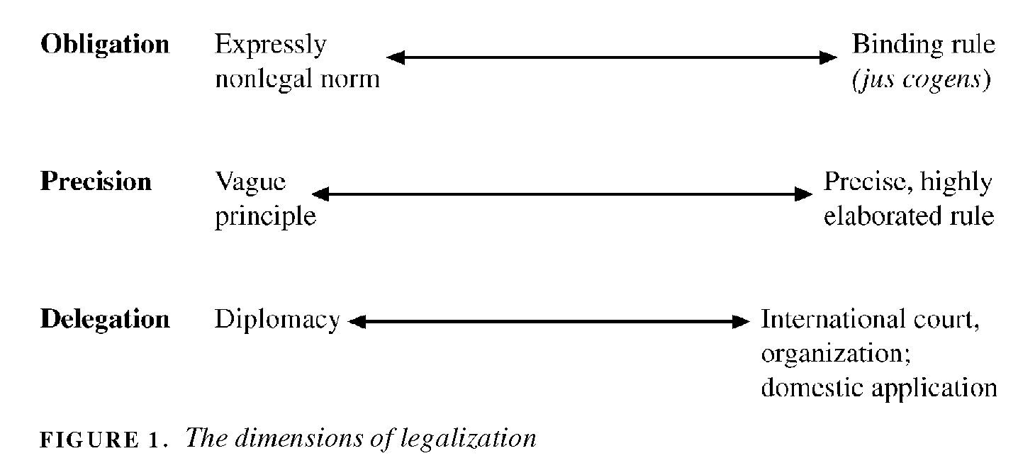
Dimenze legalizace
Abbott et al. (2000). The Concept of Legalization. IO 54, 3, p. 404.

Slide 12
Formy mezinárodní legalizace
Abbott et al. (2000). The Concept of Legalization. IO 54, 3, p. 404.

Slide 13
Výhody vyššího stupně legalizace
Zvyšuje se komplicita
Vyšší počáteční náklady, ale nižší budoucí (precedenty umožňují vládnutí dle analogie)
Monitoring

Slide 14
Náklady vyššího stupně legalizace
Náklady suverenity (USA)
Budoucí nejistota (např. mezinárodní měnové režimy: stabilní pravidla vs inflexibilita, SGP)

Slide 15
Obecně nárůst v preciznosti smluv, ale nárůst v závaznosti a delegaci kolísavý.
Liší se dle povahy sporů – transnacionální a mezistátní.
Role: prezidenti soudů, peníze (ICTY a ICTR)

Slide 16
Rozdílné rozšíření legalizace
Evropská ekonomická integrace závisela na vytvoření efektivního právního systému. Dokonce ústavní rétorika.
Obdobně světový obchodní systém používá pojmy „mezinárodní ekonomická ústava“
Proliferace tribunálů: lidská práva, mořské právo, duševní vlastnictví, životní prostředí.

Slide 17
Proč státy zakládají tribunály?
Jak legalizace mění chování států?
Realismus – pravidla tvoří dominantní státy, které do nich prosadí své preference; vynucení norem jen do té míry, jakou jsou silnější ochotni akceptovat.
Funkcionalismus – instituce snižují nejistotu a transakční náklady.
Liberalismus – význam domácí politiky – preference domácích skupin. Závazek pro budoucí vlády.
Konstruktivismus – sdílené normy.

Slide 18
Možné důsledky legalizace
Legalizace může napomoci ke komplicitě
Legalizace může změnit charakter domácí a transnacionální politiky (internalizace mezinárodního práva)

Slide 19
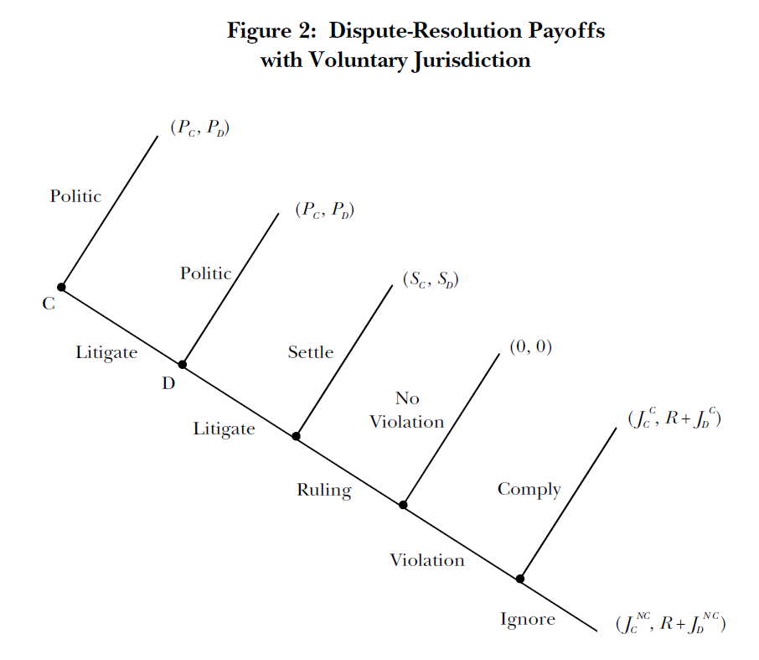
Guzman 2008: Int Tribunals: A RA Analysis

